Slide 1
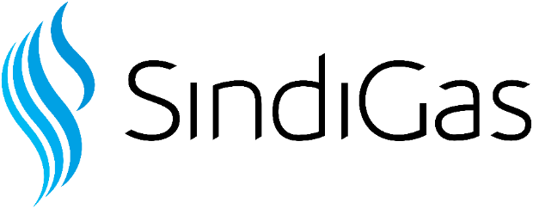
^{Mercado} ^{Brasileño de Gas LP}
^{Mayo de 2017}
Sindicato Nacional das Empresas Distribuidoras de Gás Liquefeito de Petróleo

Slide 2
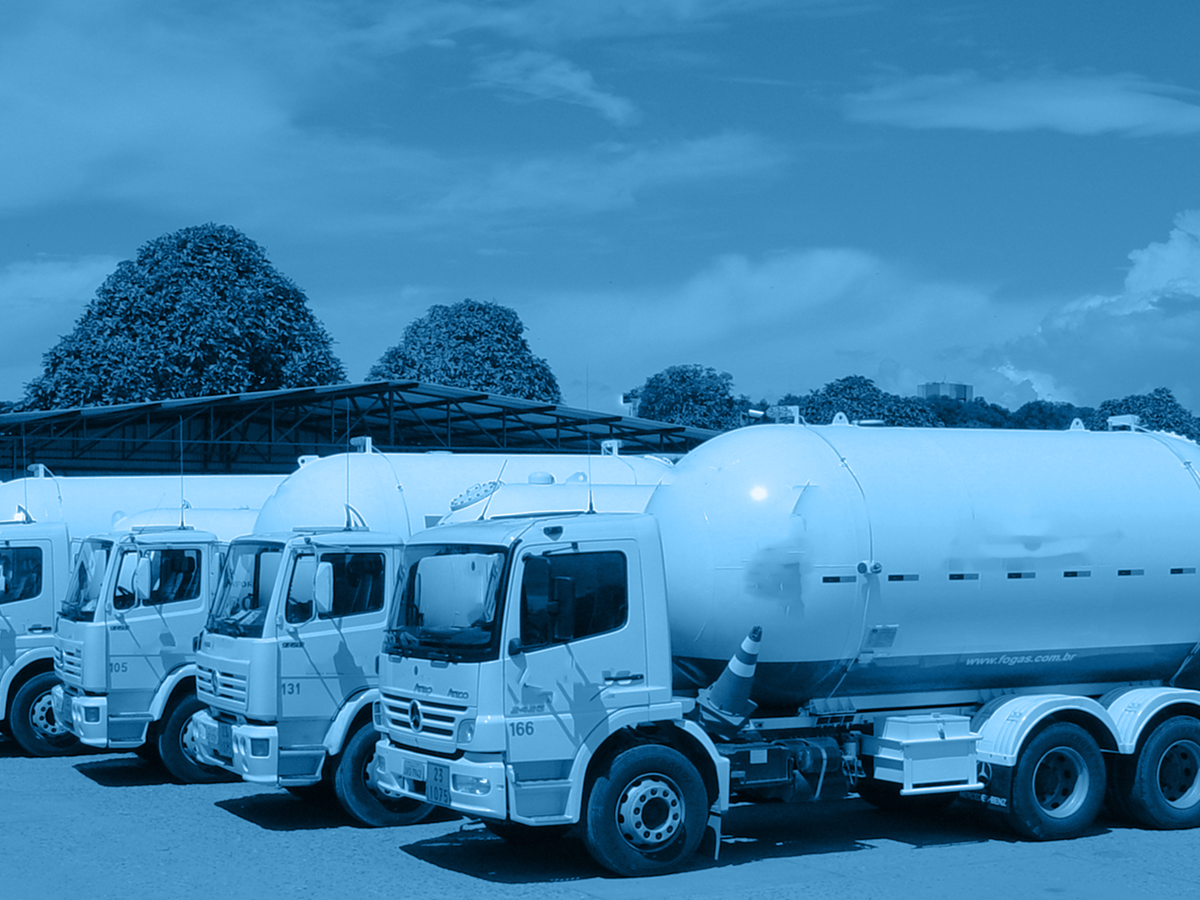


^{Observância às}
^{normas concorrenciais}
Todas as atividades desenvolvidas no âmbito do Sindigás obedecem às normas previstas no seu MANUAL DE OBEDIÊNCIA ÀS NORMAS DE DEFESA DA CONCORRÊNCIA (Manual do Sindigás), que foi criado em 2008 e sofreu aprimoramentos, aprovados pela Diretoria Executiva do Sindigás, em 16.09.2010, e atualizado em outubro de 2013.
O Manual do Sindigás dita as melhores práticas direcionadas ao cumprimento da legislação de defesa da concorrência, a serem observadas pelos profissionais envolvidos com a entidade, os quais têm conhecimento do seu inteiro teor.
O Sindigás dispõe de um “compliance officer”, seu Advogado interno, que tem a função de fiscalizar de forma sistemática todas as atividades desenvolvidas no âmbito da entidade, no tocante ao cumprimento das normas previstas no Manual do Sindigás, assim como aplicar as medidas previstas no PROGRAMA DE PREVENÇÃO DE INFRAÇÕES, documento também aprovado por suas associadas, e parte integrante do Manual do Sindigás.

Slide 3
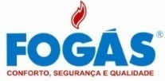




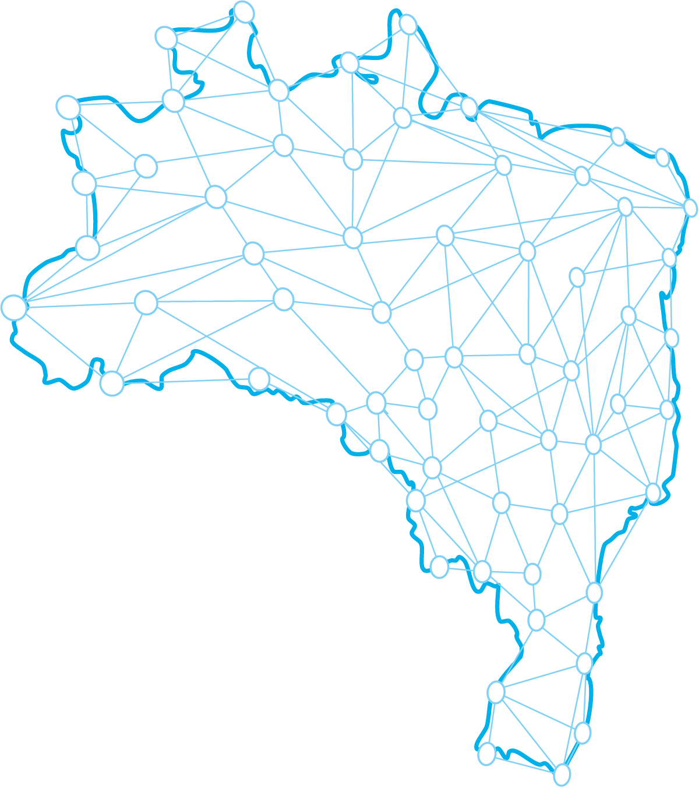
El Sindigás y el sector de Gas LP en Brasil
9º mercado mundial de Gas LP
33,5 millones
De cilindros entregues mensualmente
Alto grado de
competitividad
12 cilindros
Entregues por
segundo no Brasil
R$ 5 mil millones
En tributos arrecadados
anualmente
7,4 millones
Toneladas de Gas
comercializados
en 2016
62 mil
Revendas autorizadas
en todo o Brasil

Slide 4
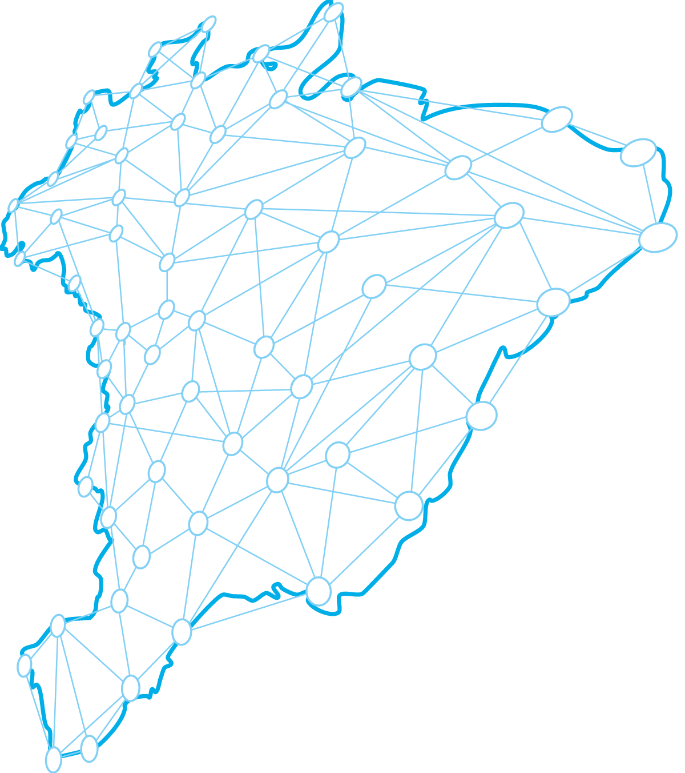
El Sindigás y el sector de Gas LP en Brasil
100%
Municipios atendidos
por el Gas LP
150.000
Empresas abastecidas
con Gas LP
Mercado libre
Sin control
de precios
+ 1,1 Millón
Cilindros de 13kg
recalificados al mes
27%
Participación en la
Matriz Energética
Residencial
US$ 180 Millones
Mantenimiento y nuevos
recipientes en 2016
350.000
Empleos directos
e indirectos

Slide 5
Satisfacción del Cliente con alto nivel de servicio
COPERNICUS
Pesquisa
EXCÊLENCIA
Más bien evaluado que bancos, celulares , agua, servicios de tv a cable, etc.
80%
Evalúan el servicio de distribución / revenda como excelente
PROCON
No consta en el listado de los productos con más reclamaciones

Slide 6
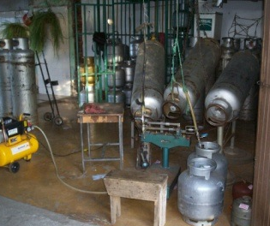
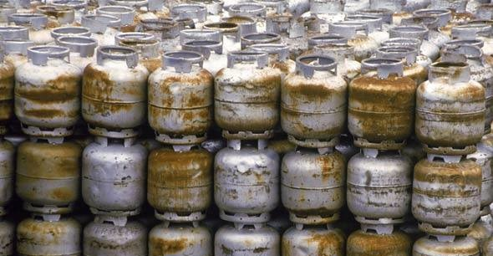
Años 80 y 90 en Brasil
Sector Con Problemas Estructurales
No siempre fuimos cómo hoy;
Intervención excesiva del estado en el control de precios;
Control de la inflación, transfiriéndose los costos a los privados;
  Sector entra en colapso;
Retirada de inversiones.
Falta de respecto a la marca ➤ Cross Filing
Cilindros sin mantenimiento

Slide 8
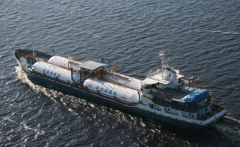
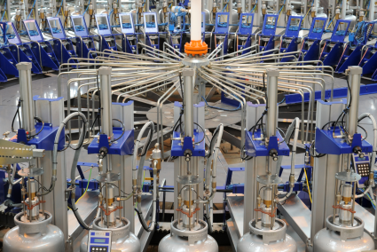
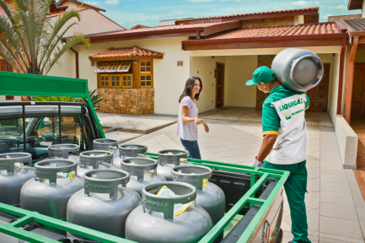
Del 96 hasta los días actuales
Renacimiento del sector
Consumidor en el centro de las atenciones del estado y de los privados
Desde el año 72 el consumidor posé portabilidad de garrafas SIN burocracia
Las empresas canjean cilindros entre ellas / centros de canje
Creación de un programa de mantenimiento de cilindros con metas
Establecido un período de transitoriedad para regularización de pasivo
Pacto Libertad con Responsabilidad
Notes:
!!! Fonte, juntar gráfico

Slide 9
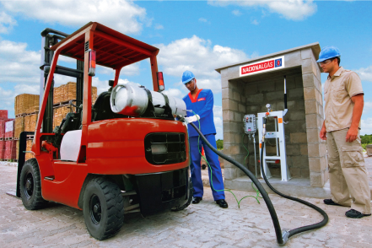
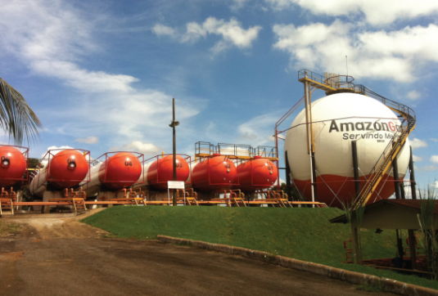
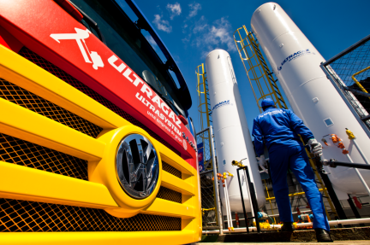
Del 96 hasta los días actuales
Renacimiento del sector
La obligación de invertir generó una serie de fusiones y adquisiciones entre las empresas – Los free riders no tenían más espacio;
Las empresas compiten fuertemente entre ellas y ganan en escala.
Tener un sistema de defensa de la competencia activo se hace imprescindible
Fuente: Agência Nacional do Petróleo, Gás Natural e Biocombustíveis
Notes:
!!! Fonte, juntar gráfico

Slide 10
Programa de recalificación - Cilindros 13kg (1996 – 2016)
Inutilizados ↔ 22,5 millones
Comprados ↔ 55 millones
Recalificados ↔ 170,5 millones
Fuente: Bomberos de São Paulo
Inversiones
  US$ 1,4 mil millones en recalificación
  US$ 1,8 mil millones en reposición de cilindros inutilizados
  En 2016 fueron recalificados cerca de 10,5 millones de cilindros

Slide 11
Conclusiones
Importante que el Consumidor final sea el foco de toda la discusión;
El respecto a la marca garantiza la trazabilidad de responsabilidades, además de garantizar un servicio de excelencia;
El respecto a la marca garantiza inversiones en mejoría del parque de cilindros;
La marca trae competitividad al sector;
La marca hace posible el law enforcement;
Mismo en Brasil que pose un mercado gigante se pudo cambiar;

Slide 12
^{www.sindigas.org.br}
⁽²¹⁾ ³⁰⁷⁸ ²⁸⁵⁰

